Slide 1
第8章
输入/输出系统

Slide 2
CPU 系统总线 总线插槽
AB AB
DB DB
CB CB
CPU
总线
地址锁存缓冲器
I/O
接
口
数据锁存缓冲器
总线控制逻辑
存储器系统
I/O
接口
PC系列微机系统采用开放式的多总线结构
地址总线经地址锁存、缓冲器（三态输出）,数据总线经总线收发器，控制总线经总线控制逻辑之后形成的总线，称为系统总线。（连接主存储器和一般的I/O接口）
I/O接口电路有一部分在主板上，另一部分通过总线插槽扩充。

Slide 3
8.1 32位微处理器的外部引脚
（教材P.27)

Slide 4
Pentium 处理器的外部引脚
1.数据线及控制信号
数据线：D63~D0共64位
奇偶校验信号： DP7~DP0 ,每个字
节产生1个校验位
读校验错： PCHK

Slide 5
Pentium 处理器的外部引脚
2.地址线及控制信号
A31~A3：高29位地址线
BE7~BE0：字节允许信号（存储体选中信号）
外围电路对BE7~BE0译码以产生A₂~A₀信号
七 一

Slide 6
Pentium 处理器的外部引脚
3.系统控制信号
1.时钟输入CLK
2. 可屏蔽中断请求 INTR
3. 非屏蔽中断请求 NMI
4. 系统复位信号 RESET
系统复位后，程序运行的地址为: FFFFFFF0H
实模式 CS: F000H, IP: 0FFF0H

Slide 7
Pentium 处理器的外部引脚
系统时钟
是微处理器内部与外部操作的同步时基信号，由时钟（CLK）输入信号来提供。
CLK
T
时钟周期：
T状态：就是指时钟周期

Slide 8
Pentium 处理器的外部引脚
4.总线周期定义信号(输出)
“周期”是一段时间
CPU通过总线与存储器、I/O交换一个数据所需要的时间称为总线周期
M/IO：=1,表明该总线周期,CPU与存储器交换信息
=0,表明该总线周期,CPU与I/O接口交换信息
W/R： =1,表明该总线周期,CPU进行写操作
=0,表明该总线周期,CPU进行读操作
D/C ：=1,表明该总线周期,传输的是数据
=0,表明该总线周期,传输的是指令代码
这三个信号的组合，决定当前总线周期所完成的操作

Slide 9
Pentium 处理器的外部引脚
总线周期定义的操作
M/IO D/C W/R 操作
0 0 0 中断
0 0 1 中止/专用周期
0 1 0 I/O读
0 1 1 I/O写
1 0 0 微代码读
1 0 1 保留
1 1 0 存储器读
1 1 1 存储器写

Slide 10
Pentium 处理器的外部引脚
LOCK：总线锁定信号
LOCK=0，通知外围电路，不允许外部信号打断当前的总线周期。当一条指令有.LOCK前缀时，该引脚输出为0。
5.总线控制信号(ADS,RDY)与32位微处理器典型时序(教材 P.36)
ADS：地址选通信号(输出)
该信号由1 → 0，表明地址线和总线定义信号(M/IO,W/R,D/C)均为有效可用。

Slide 11
Pentium 处理器的外部引脚
RDY：准备就绪信号(输入)
该信号由外电路产生→ X86
RDY=0，表明外部电路(存储器、I/O接口)已经做好数据W/R的准备，能在规定时间内完成数据的读写。
RDY=1，表明存储器或I/O不能在规定时间内完成数据的读/写，请CPU延长总线周期。
以下为X86的基本总线周期时序图（以pentium为例)

Slide 12
Pentium 处理器的外部引脚
T1
T2
T1
T2
T1
T2
CLK
ADS
ADDR
M/IO、D/C
W/R
RDY
D0~D31
读
写
读
PCHK
Pentium 非流水线式读写周期时序图(无等待)

Slide 13
Pentium 处理器的外部引脚
T1
T2
TW
T1
T2
TW
T1
CLK
ADS
BE0~BE3
A2~A31
M/IO、D/C
W/R
RDY
D0~D31
读
写
有等待状态总线周期

Slide 14
Pentium 处理器的外部引脚
6.总线仲裁信号
(1)HOLD：总线保持请求（输入）
(2)HLDA：总线保持响应（输出）
AB
DB
CB
HOLD
X86
DMAC
高速I/O接口
HLDA

Slide 15
7.2 总线与总线标准

Slide 16
1. 总线分类
按所传输信号的性质分为：
地址总线、数据总线、控制总线

Slide 17
总 线 分 类
计算机系统按系统层次分有许多模块，这些模块位于系统的不同层次上，整个系统按模块化构建。按总线连接的对象和所处系统的层次来分：
芯片级总线、系统总线和 外部总线
CPU与连接到系统板上的外设打交道须经过芯片级总线、系统总线和外部总线这样三级总线。

Slide 18
总 线 分 类
芯片级总线：用于模块内芯片级的互连，是该芯片与外围支撑芯片的连接总线。如连接CPU及其周边的协处理器、总线控制器、总线收发器等的总线称为CPU总线，连接存储器及其支撑芯片的总线成为存储器总线。

Slide 19
总 线 分 类
系统总线：连接计算机内部各个模块的一条主干线，是连接芯片级总线、局部总线和外部总线的纽带。系统总线又称底版总线、主板总线、扩展总线，它把微机系统各插件板与主板连在一起。系统总线符合某一总线标准，具有通用性，是计算机系统模块化的基础。由于经过缓冲器驱动，负载能力较强

Slide 20
总 线 分 类
外部总线：又称设备总线，是连接计算机与外部设备的总线。外部总线经总线控制器挂接到系统总线上。

Slide 21
总 线 分 类
总线插槽是主板和 I/O 接口之间的连接
器, 为了连接众 多类型的接口电路, 主
板一般都配有几 种类型的总线。
PC系列机主板上的总线标准有：
XT总线、AT（ISA）总线、EISA总线、VESA总线和PCI总线 。

Slide 22
1. PC总线
2. ISA(AT)总线
Industry standard architecture 工业标准结构
ISA总线是16位总线, 始于286机型。 之 后在386 ~ 奔腾 机上都有ISA总线。
ISA总线由62芯+36芯两个插槽组成

Slide 23
ISA (AT) 总 线
主要特性：
数据传输率最高为8MB/S
24根地址线，可寻址16MB存储空间
64KB个可寻址的I/O端口（16根地址线）
一次可进行16位或8位数据存取
15级中断控制
7个DMA通道
可产生I/O等待状态
支持多个主控器（XT总线中只有CPU是唯一的主
控设备，而ISA总线可使CPU释放总线由其它主控、
器（如DMAC、DRAM刷新控制器等）占用总线）

Slide 24
ISA (AT) 总 线
GND
B1
A1
I/O CH CK
MEM CS16
D1
C1
SBHE
RESET DRV
B2
A2
SD7
+5V
B3
A3
SD6
I/O CS16
D2
C2
LA23
IRQ9
B4
A4
SD5
IRQ10
D3
C3
LA22
-5V
B5
A5
SD4
IRQ11
D4
C4
LA21
DRQ2
B6
A6
SD3
IRQ12
LA20
-12V
B7
A7
SD2
D5
C5
0WS
B8
A8
SD1
IRQ15
D6
C6
LA19
+12V
B9
A9
SD0
IRQ14
D7
C7
LA18
GND
B10
A10
I/O CH RDY
D8
SMEMW
B11
A11
AEN
DACK0
C8
LA17
SMEMR
B12
A12
SA19
DRQ0
D9
C9
MEMR
IOW
B13
A13
SA18
DACK5
D10
C10
MEMW
IOR
B14
A14
SA17
DRQ5
D11
C11
SD8
DACK3
B15
A15
SA16
DACK6
SD9
DRQ3
B16
A16
SA15
D12
C12
DACK1
B17
A17
SA14
DRQ6
D13
C13
SD10
DRQ1
B18
A18
SA13
DACK7
D14
C14
SD11
REFRESH
B19
A19
SA12
CLK
B20
A20
SA11
DRQ7
D15
C15
SD12
IRQ7
B21
A21
SA10
+5V
D16
C16
SD13
IRQ6
B22
A22
SA9
MASTER
D17
C17
SD14
IRQ5
B23
A23
SA8
IRQ4
B24
A24
SA7
GND
D18
C18
SD15
IRQ3
B25
A25
SA6
DACK2
B26
A26
SA5
T/C
B27
A27
SA4
BALE
B28
A28
SA3
AT总线插槽引脚分配
+5V
B29
A29
SA2
OSC
B30
A30
SA1
GND
B31
A31
SA0

Slide 25
ISA (AT) 总 线
    (1). 数据线:SD15 ~ SD8 , SD7 ~ SD0
    (2). 地址线:SA19 ~ SA0
    (3). 控制线:
✶ AEN: 地址允许信号。
AEN=0, 表明CPU控制系统 3总线。
AEN=1, 表明DMAC控制系统3总线。
应用: 用AEN=0参与端口地址译码。
✴ IOR: I/O 读命令。
IOR=0, 把选中的端口寄存器内容 →数据线。
应用: 用 IOR=0读取 I/O 端口。

Slide 26
ISA (AT) 总 线
→ IOW: I/O 写命令。
IOW=0, 把数据线上信息 → 选中的端口寄存器。
应用: 用IOW=0对端口进行写操作。
✵ 中断请求线。
IRQ3 ~ 7, IRQ9 ~ 12, IRQ14 ~ 15
 DMA请求 / 应答。
DRQ0 ~ DRQ3 / DACK0 ~ DACK3,
DRQ5 ~ DRQ7 / DACK5 ~ DACK7

Slide 27
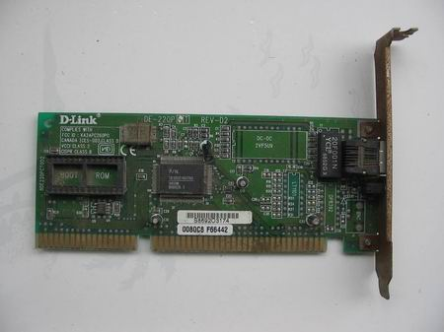
ISA (AT) 总 线
使用ISA总线接口的以太网卡

Slide 28
3.其他重要的总线
(1) PCI总线
Peripheral component interconnect 外围部件连接
PCI总线为高速的I/O子系统（图形显示适配器、网络接口控制器、磁盘控制器等）提供了更好的性能。
即插即用特性

Slide 29
PCI 总 线
PCI是由Intel公司1991年推出的一种局部总线。从结构上看，PCI是在CPU和原来的系统总线之间插入的一级总线，具体由一个桥接电路实现对这一层的管理，并实现上下之间的接口以协调数据的传送。管理器提供了信号缓冲，使之能支持10种外设，并能在高时钟频率下保持高性能，它为显卡，声卡，网卡，MODEM等设备提供了连接接口，它的工作频率为33MHz/66MHz。32位数据宽度运行，最大传输速度 133MB/S；64位数据宽度运行，最大传输速度 528MB/S

Slide 30
局部总线：系统总线连接局部总线、外部总线和外部设备
与所连接的CPU和外部设备相比，系统总线发展滞后、速度缓慢、带宽较窄，成为数据传输瓶颈。为了打破这一瓶颈，将一些高速外设从系统总线上卸下，通过控制和驱动电路直接挂到CPU局部总线上，使高速外设能按CPU速度运行。这种直接连接CPU和高速外围设备的传输通道就是局部总线。局部总线一端与CPU连接，另一端与高速外设和系统总线连接，好象在系统总线和CPU总线之间又插入一级

Slide 31
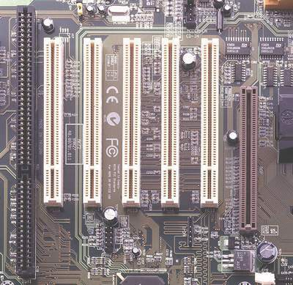
PCI 总 线
主板上的 PCI插槽

Slide 32
(2)AGP（Accelerate Graphics Port) 图形加速接口 P.189
AGP接口是一种显示卡专用的局部总线。严格的说，AGP不能称为总线，它与PCI总线不同，因为它是点对点连接，即连接控制芯片和AGP显示卡，但在习惯上我们依然称其为AGP总线。
最初传输速度 266MB/S（AGP1X）,最高传输速度 2.1GB/S(AGP8X)

Slide 33
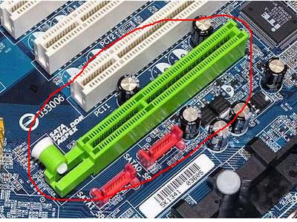
AGP 图形加速接口
主板上的AGP插槽

Slide 34
(3)USB总线(通用串行总线) P.181
USB1.1 传输速度最高 12MB/S
USB2.0 传输速度最高 480MB/S
USB用一个4针插头作为标准插头，采用菊花链形式可以把所有的外设连接起来，最多可以连接127个外部设备，并且不会损失带宽。USB需要主机硬件、操作系统和外设三个方面的支持才能工作。目前的主板一般都采用支持USB功能的控制芯片组，USB支持热插拔，连接灵活，独立供电等优点，可以连接鼠标、键盘、打印机、扫描仪、摄像头、闪存盘等，几乎所有的外部设备。

Slide 35
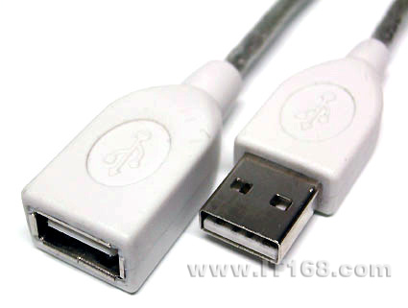
USB接口
USB接口

Slide 36
(4) 并行I/O接口(硬盘接口) P.180
IDE (Integrated Drive Electronics ) ATA
IDE即“电子集成驱动器”，它的本意是指把“硬盘控制器”与“盘体”集成在一起的硬盘驱动器。把盘体与控制器集成在一起的做法减少了硬盘接口的电缆数目与长度，数据传输的可靠性得到了增强，硬盘制造起来变得更容易，因为硬盘生产厂商不需要再担心自己的硬盘是否与其它厂商生产的控制器兼容。对用户而言，硬盘安装起来也更为方便。IDE这一接口技术从诞生至今就一直在不断发展，性能也不断的提高，其拥有的价格低廉、兼容性强的特点，为其造就了其它类型硬盘无法替代的地位。

Slide 37
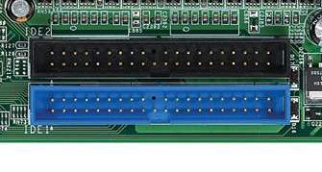
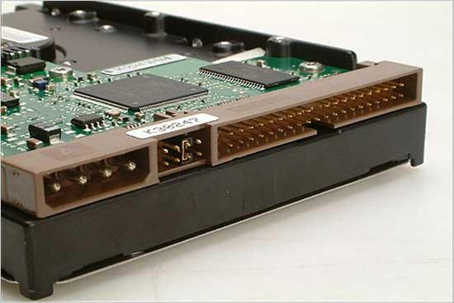
IDE 接 口
主板IDE接口
硬盘IDE接口

Slide 38
SCSI (Small Computer System Interface)
SCSI是同IDE（ATA）完全不同的接口，IDE接口是普通PC的标准接口，而SCSI并不是专门为硬盘设计的接口，是一种广泛应用于小型机上的高速数据传输技术。SCSI接口具有应用范围广、多任务、带宽大、CPU占用率低，以及热插拔等优点，但较高的价格使得它很难如IDE硬盘般普及，因此SCSI硬盘主要应用于中、高端服务器和高档工作站中。
传输速度 40MB/S ~ 320MB/S
支持硬盘转速 达 15000RPM

Slide 39
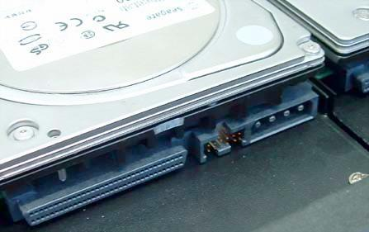
SCSI 接 口
硬盘SCSI接口

Slide 40
SATA （Serial ATA）
使用SATA（Serial ATA）口的硬盘又叫串口硬盘，是未来PC机硬盘的趋势。Serial ATA采用串行连接方式，嵌入式时钟信号，具备了更强的纠错能力，与以往相比其最大的区别在于能对传输指令（不仅仅是数据）进行检查，如果发现错误会自动矫正，这在很大程度上提高了数据传输的可靠性。串行接口还具有结构简单、支持热插拔的优点。

Slide 41
SATA 接口
相对于并行ATA来说，Serial ATA以连续串行的方式传送数据，一次只传送1位数据。Serial ATA 仅用四支针脚就能完成所有的工作，分别用于连接电缆、连接地线、发送数据和接收数据，同时这样的架构还能降低系统能耗和减小系统复杂性。
Serial ATA 1.0定义的数据传输率可达150MB/s，这比目前最新的并行ATA（即ATA/133）所能达到133MB/s的最高数据传输率还高，而在Serial ATA 2.0的数据传输率将达到300MB/s，最终SATA将实现600MB/s的最高数据传输率。

Slide 42
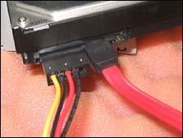
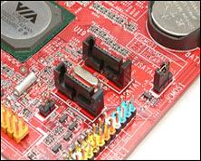
SATA 接口
SATA接口硬盘
主板上的 SATA接口

Slide 43
4. 32位微型计算机总线结构(P.188)
（1）结构发展过程
（2）目前的流行结构（南北桥结构）

Slide 44
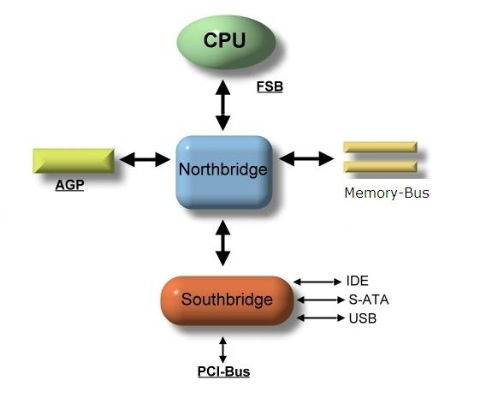
南北桥结构

Slide 45
南北桥结构
北桥芯片负责与CPU的联系并控制内存、AGP数据在北桥内部传输，提供对CPU的类型和主频、系统的前端总线频率、内存的类型（SDRAM，DDR SDRAM以及RDRAM等）和最大容量、AGP插槽、ECC纠错等支持，整合型芯片组的北桥芯片还集成了显示核心。北桥芯片就是主板上离CPU最近的芯片，这主要是考虑到北桥芯片与处理器之间的通信最密切，为了提高通信性能而缩短传输距离。
875P芯片组的北桥芯片：82875P

Slide 46
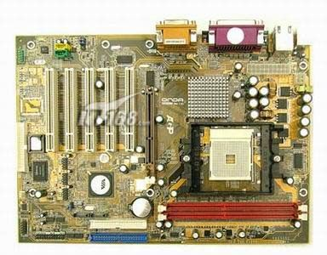
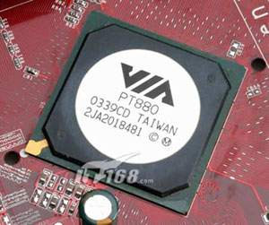
南北桥结构
主板上的北桥芯片

Slide 47
南北桥结构
南桥芯片负责I/O总线之间的通信，如PCI总线、USB、LAN、ATA、SATA、音频控制器、键盘控制器、实时时钟控制器、高级电源管理等。近两年的芯片组Intel945系列芯片组都采用ICH7或者ICH7R南桥芯片。南桥芯片一般位于主板上离CPU插槽较远的下方，PCI插槽的附近，这种布局是考虑到它所连接的I/O总线较多，离处理器远一点有利于布线。

Slide 48
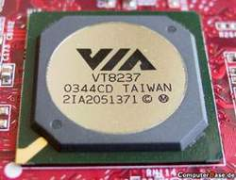
南北桥结构
主板上的南桥芯片

Slide 49
8.3 I/O接口电路概述

Slide 50
  8.3.1 接口电路定义
  定义：CPU与外界进行信息交换
  的中转站

Slide 51
I/O设备与总线之间的连接
系
统
总
线
输出接口电路
输出设备
输入接口电路
输入设备
I/O接口电路

Slide 52
      功能：
(1) 数据缓冲功能
(2) 联络功能
(3) 寻址功能
(4) 数据转换功能
(5) 中断管理功能

Slide 53
      分类：
接口按通用性可分:
专用接口和通用接口
接口按可编程性分:
可编程接口，不可编程接口
接口按与外设数据的传送方式分:
并行I/O接口和串行I/O接口

Slide 54
接口如何完成信息的中转？？
接口中必须有存储信息的电路！！

Slide 55
8.3.2 输入/输出端口
定义：
在接口电路中，能与CPU交换信息的寄存器称为I/O端口寄存器，简称“端口”

Slide 56
分类：
1. 数据端口
存放CPU向外设输出的或外设输入的数据。
2. 控制端口
存放控制信息 ⎯ 控制接口电路或外设的工作
3. 状态端口
存放状态信息 ⎯ 反映外设的状态
      （了解作用与方向）
接口电路必须具有数据口

Slide 57
注：每个端口，系统都为它编了一个地址，
系统只要给出某个地址，通过译码电路，
就能找到相应的I/O接口电路中的端口寄
存器。
问题：系统给出的地址是内存单元地
址还是I/O端口寄存器的地址？
解决方案：合理安排I/O端口寄存器
的编址方式。

Slide 58
      I/O端口的编址方式
(1) 端口和存贮单元统一编址
特点:
①端口地址占用内存空间，使内存容量减少。
② CPU对外设的操作可使用全部的存贮器操作指令，不需要专门的输入/输出指令。
③ 存储器指令执行往往要比那些为独立的I/O而专门设计的指令慢。

Slide 59
（2) I/O端口单独编址
特点:
①端口地址不占用内存空间。
②对于I/O端口，CPU须有专门的指令去访问。

Slide 60
    (3) PC系列机的端口编址
    ✶ PC系列机采用端口独立编址
    ✴ 从8088 ~ 奔腾微处理器, 设计时用A15 ~ A0低16位
    地址寻址 I/O 端口。
    所以, CPU的端口寻址能力为2¹⁶=65536个。
    → 基于微处理器的PC系列机, 实际使用A9 ~ A0做I/O
    口地址。
    所以, PC系列机 I/O 端口地址最多为2¹⁰=1024个。
    ✵ 这1024个口地址, 系统本身(主板上, 以及常规 I/O
    接口)已经占用了一部分。
     端口地址( I/O 空间)没有分段的概念。

Slide 61
8.3.3 80486的输入/输出指令

Slide 62
      I/O端口←→CPU(AL或AX)的信息交换
(1) 直接寻址的输入/输出指令（注：PORT为8位端口地址）
输入指令:
IN AL，PORT ；PORT端口内容输入到AL
IN AX，PORT ；PORT和PORT＋1端口内容输入到AX
IN EAX，PORT ；PORT～PORT+3端口内容输入到EAX
输出指令:
OUT PORT，AL ；AL内容输出到PORT端口
OUT PORT，AX ；AX内容输出到PORT和PORT＋1两端口
OUT PORT，EAX ；EAX内容输出到PORT～PORT+3端口
当端口地址为一字节时，可以采用此寻址方式 最多可访问256个端口

Slide 63
Eg: IN AL , 42H
OUT 43H , AL
IN AX , 60H

Slide 64
(2) DX间址的输入/输出指令
输入指令:
IN AL，DX ；从DX指向的端口中读一字节到AL
IN AX，DX ；从DX和DX＋1指向的2个端口读一个字到AX
IN EAX，DX ；从DX～ DX＋3指向的4个端口读一个双字
到EAX
输出指令:
OUT DX，AL ；将AL内容输出到DX指向的端口
OUT DX，AX ；将AL内容输出到DX指向的端口
；将AH内容输出到DX＋1指向的端口
OUT DX，EAX ；将EAX中的双字输出到DX～ DX＋3指向
的4个端口
端口地址为两个字节 时，用此寻址方式，最多可寻址64K个端口

Slide 65
Eg: MOV DX , 3FDH
IN AL , DX
MOV AL , ‘A’
MOV DX , 3F8H
OUT DX , AL

Slide 66
注意:
I/O 指令只能在端口和AL, AX, EAX之间
交换信息, 用DX间址, 但不能使用方括号,
即不能写成: IN AL, [DX]

Slide 67
8.3节注意概念：
一个外设往往有多个端口

Slide 68
8.4 微机系统与输入/输出设备信息交换
  无条件传送方式
  查询方式
  中断控制方式
  存储器直接存取(DMA)方式

Slide 69
8.4.1 无条件传送方式
特点:
假设输入接口数据已准备好，或者假设输出设备是空闲的，此时，CPU无需查询状态，直接用IN、OUT指令完成与接口之间的数据传送。

Slide 70
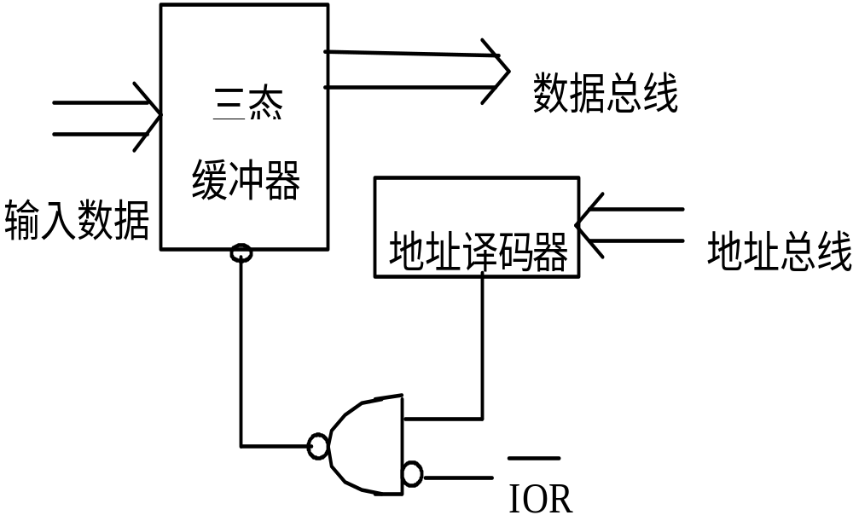
无条件传送的输入方式

Slide 71
入1
出1
入2
出2
入8
出8
控制口=0 IN=OUT
1 OUT高阻，无数据

Slide 72
IOR为 M / IO与W/R、D/C信号的组合
M / IO =0且W/R=0且D/C=1时，
IOR=0 有效

Slide 73
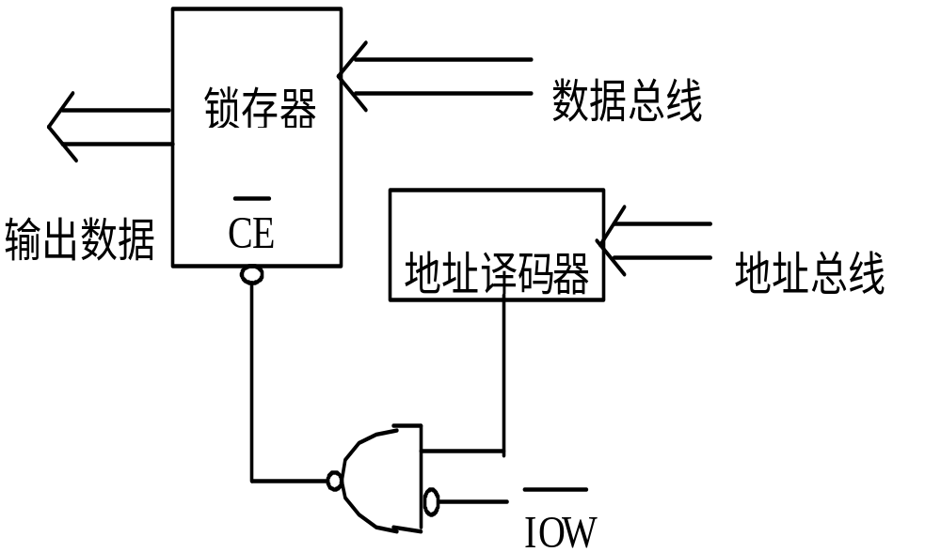
无条件传送的输出方式

Slide 74
8
外设
锁
存
器
数据线
Q
CP D
…...
地址译码器
D7
D0
IOW

Slide 75
IOW为M / IO与W/R、D/C信号的组合
M / IO =0且W/R=1且D/C=1时，
IOW=0有效

Slide 76
    执行OUT指令时:
    AL内容 → 数据线
    口地址 → 地址线上,
    IOW=低, 把数据锁存到锁存器中。

Slide 77
Eg: 以所给的数码管数字电路为例。要求：在数码管上实现“8”字左移循环，按任意一键，返回DOS。

Slide 78
8位正向驱动器
0
8位锁存器（段选）
6位反向驱动器
D0 1
8位锁存器（位选）
（口地址译码）
CS
A0
IOW
ISA总线D0~D7

Slide 79
7段数码管显示原理 （每一段都是发光二极管）
显示 h g f e d c b a 字形编码
‘0’ 0 0 1 1 1 1 1 1 3FH
‘1’ 0 0 0 0 0 1 1 0 06H
‘2’ 0 1 0 1 1 0 1 1 5BH
‘8’ 0 1 1 1 1 1 1 1 7FH
‘9’ 0 1 1 0 1 1 1 1 6FH
a
f
b
g
e
c
d
h

Slide 80
a
b
h
g

Slide 81
6个数码管显示条件：
6个数码管不能同时显示，要使哪个数码管发光，首先要选中它，即h点送0电平（位选码该位为1）
要让选中的数码管显示某个数，需送该数的字形编码（段选码）

Slide 82
    口地址译码器
CS
如左,
当口地址=200H ~ 207H时,
CS=0
A8 A6 A4 AEN
A7 A5 A3
A9
A9 A8 A7 A6 A5 A4 A3 A2 A1 A0
1 0 0 0 0 0 0 X X X

Slide 83
端口地址：（地址信息）
位选口：A0=0
其口地址=200H, 202H, 204H, 206H
段选口：A0=1
其口地址=201H, 203H, 205H, 207H

Slide 84
位选码确定：（数据信息）
D7 D6 D5 D4 D3 D2 D1 D0
第六个 1 0 0 0 0 0 20H
第五个 0 1 0 0 0 0 10H
第四个 0 0 1 0 0 0 08H
第三个 0 0 0 1 0 0 04H
第二个 0 0 0 0 1 0 02H
第一个 0 0 0 0 0 1 01H
段选码确定：（数据信息）
即字形码

Slide 85
一个循环内包括6次移位，从最右移到最左
第一步：
选中第六个数码管并送8的字形码
20H 200H端口
7FH 201H端口
第二步：
20H右移一位
显示第五个数码管前作一定延时
第三步：
显示第五个数码管
10H 200H端口
7FH 201H端口

Slide 86
.486
CODE SEGMENT USE16
ASSUME CS：CODE
BEG： MOV BH，6
MOV BL，20H
LAST3： MOV AL，BL
MOV DX，200H
OUT DX，AL
MOV AL，7FH
MOV DX，201H
OUT DX，AL

Slide 87
MOV SI，20
LAST2： MOV CX，0
LAST1： NOP
LOOP LAST1
DEC SI
JNZ LAST2
MOV AH，1
INT 16H
JNZ EXIT

Slide 88
SHR BL，1
DEC BH
JNZ LAST3
JMP BEG
EXIT： MOV AH，4CH
INT 21H
CODE ENDS
END BEG

Slide 89
8.4.2 查询方式
用查询方式接收数据前，CPU要查询输入数据是否准备好；
用查询方式输出数据前，CPU要查询输出设备是否空闲。
只有确认外设已具备了传送条件后，才能用IN、OUT指令完成数据传送。

Slide 90
1.查询方式输入接口
数据口选中
IOR
锁
存
器
(8)
三态
缓冲
器
(8)
CPU
数据线
输
入
设
备
数据
接数据线D7位
地址译码器
地址总线
输入选
通信号
R
D Q
地址译码器
+5V
状态标志
寄存器
IOR

Slide 91
接口电路中，有数据端口，也有状态端口
在端口准备好的同时，置状态标志触发器=1，它是一位信息
该信息经缓冲后接到数据线的某一位上
采样数据线，就能获得状态信息

Slide 92
从状态口读取
状态信息
N
数据准备好？
Y
执行IN指令,
取出数据

Slide 93
查询式输入的程序段如下:
SCAN: IN AL，状态口地址
TEST AL，80H
JZ SCAN
IN AL，数据口地址

Slide 94
2. 查询式输出接口
锁
存
器
(8)
输
出
设
备
数据
数据总线
数据口选中
IOW
地址译码器
状态标志
地址总线
Q
D
+5V
IOR
ACK
R
状态口选中
接数据线D0位
“0”为空闲

Slide 95
从状态口读取
状态信息
N
外设空闲否?
Y
执行OUT指令,
输出一个数据

Slide 96
查询式输出程序段如下:
SCAN: IN AL，状态口地址 ；取状态信息
TEST AL，01H ；测忙闲标志
JNZ SCAN ；忙，转移
MOV AL，某数
OUT 数据口地址，AL ；空闲，输出数据

Slide 97
8.4.3 中断控制方式
在有多个外设的系统中，多个外设要求CPU为它服务是随机的
若采用查询方式工作，就不能保证系统实时地对外设的请求作出响应
为了提高CPU的效率，使系统有实时性能，导致了中断处理技术的产生

Slide 98
特点：
在外设没有作好数据传送准备时，CPU可执行与传送数据无关的其它指令
当外设作好传送准备后，主动向CPU请求中断
若CPU响应这一请求，则暂停正在运行的程序，转入中断服务程序，完成数据传送
待服务完毕后，自动返回原来运行的程序

Slide 99
8.4.4 直接存储器存取（DMA）方式

Slide 100
为什么要有DMA？

Slide 101
什么是DMA？
直接存储器存取（Direct Memory Access 缩写为DMA）

Slide 102
特点：
用硬件实现在外设与内存间直接进行数据交换，而不通过CPU
数据传送速度的上限就取决于存储器的工作速度
速度快

Slide 103
怎么实现？
用DMAC控制器

Slide 104
8.5 可编程定时器/计数器8254

Slide 105
用软件和硬件两种方法实现定时:
用软件方法进行定时，是设计延时子程序，通过执行延时程序来达到定时的目的，此方法优点是不需添加硬件设备，缺点是CPU 执行延时程序将增加CPU的时间开销，降低了CPU的效率。
用硬件方法进行定时，就要用到定时器/计数器。可编程定时器/计数器具备定时和计数两个功能。

Slide 106
PC/XT机中使用的可编程定时器/计数器是8253
PC/AT机中使用的是8254，8254是8253的增强型，它具备8253的全部功能
在高档微机系统中，定时器/计数器由多功能芯片实现，但在性能上与8253/8254兼容
8254内部有3个独立的16位计数器，每个计数器有6种工作方式，计数初值的数制可设定为二进制或BCD码，每个计数器允许的最高计数频率为10MHZ，有读出命令

Slide 107
8.5.1 8254的内部结构

Slide 108
数据总线
缓冲器
0号
计数器
GATE0
D_{7~0}
CLK0
OUT0
RD
GATE1
WR
读写控制
1号
计数器
A₁
CLK1
A₀
OUT1
CS
2号
计数器
GATE2
控制字寄存器
CLK2
OUT2

Slide 109
      1.数据总线缓冲器
数据总线缓冲器是一个三态、双向8位寄存器，与系统总线D7～D0相连。
数据总线缓冲器有3个基本功能:CPU通过数据总线缓冲器向8254 写入确定工作方式的命令字，向某一计数器写入计数初值，从某一计数器读取当前的计数值。

Slide 110
      2. 读/写逻辑
8254内部的控制电路，当片选信号CS =0时，由A1，A0(通常接CPU地址线A1，A0)信号选择内部寄存器，由读信号RD(通常接CPU的IOR) 和写信号WR( 通常接CPU的IOW)完成对选定寄存器的读/写操作。
A1 A0=00，选中0#计数器
A1 A0=01，选中1#计数器
A1 A0=10，选中2#计数器
A1 A0=11，选中控制字寄存器
当片选信号CS =1时，数据总线缓冲器与系统数据总线脱开。

Slide 111
      3.控制字寄存器
初始化编程时，由CPU写入控制字，以决定计数器的工作方式，设置读出命令。此寄存器只能写入不能读出。

Slide 112
      4.计数器
内部数据线
GATEi为门控信号输入端
CLKi为计数脉冲输入端
OUTi为输出信号端
计数初值寄存器(16位)
GATEi
减1计数器(16位)
OUTi
CLKi
锁存命令
计数值锁存器(16位)

Slide 113
初始化编程时，程序员向计数初值寄存器写入的计数初值(只要不写入新的初值，该值始终保持不变)，将自动送入16位减1计数器。
当GATEi＝1 时， 每一个CLKi信号的下降沿使减1计数器减1，当计数值减到某个规定数值时( 取决于工作方式的设定)，OUTi端产生输出信号。在计数过程中，锁存器跟随减1计数器的变化而变化。
计数脉冲可以是有规律的时钟信号，也可以是随机脉冲信号。
计数初值N的计算公式如下:
计数初值= f c l k / f o u t

Slide 114
8.5.2 8254引脚功能

Slide 115
8254使用单一＋5V电源，有24个引脚，采用双列直插式封装。
D7～D0:为数据线，与CPU数据线相连
CS: 为片选信号输入端
A1、A0:为内部寄存器选择信号，接CPU地址线A1、A0
RD、WR:接收来自CPU的输入、输出读/写命令
GATE0～GATE2、CLK0～CLK2和OUT0～OUT2: 是3个计数器的外部引脚。

Slide 116
8254与系统总线的连接
I/O口地址分2段
✶ A9~A2参加译码，译码输出负脉冲。使CS=0，选中8254
✴ A1,A0直接与芯片A1,A0 相连，选择片内寄存器
→ 执行IN时从选中的内部寄存器读
✵ 执行OUT时向选中的内部寄存器写
8254
D_{7 ~} D₀
D_{7 ~} D₀
IOR
RD
IOW
WR
A₁
A₁
A₀
A₀
A₉
口地址译码器
CS
A₂
AEN

Slide 117
8.5.3 8254的工作方式

Slide 118
8254的3个计数器均有6种工作方式，主要区别:
① 输出波形不同
② 启动计数器的触发方式不同
③ 计数过程中门控信号GATE对计数操作的影响不同
④ 有的工作方式，具备“初值自动重装”的功能。初值自动重装是这样一种功能：当计数值减到规定的数值后，计数初值将会自动地重新装入计数器

Slide 119
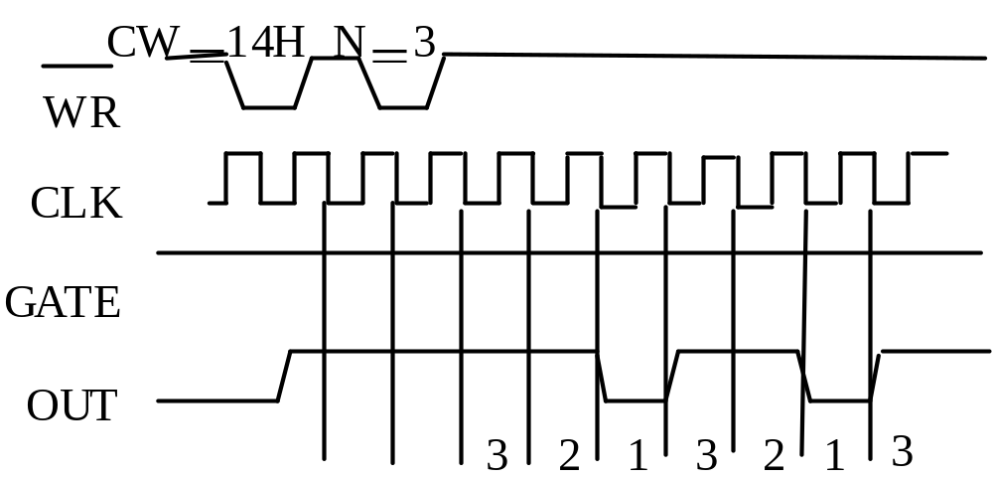
      方式2──分频器

Slide 120
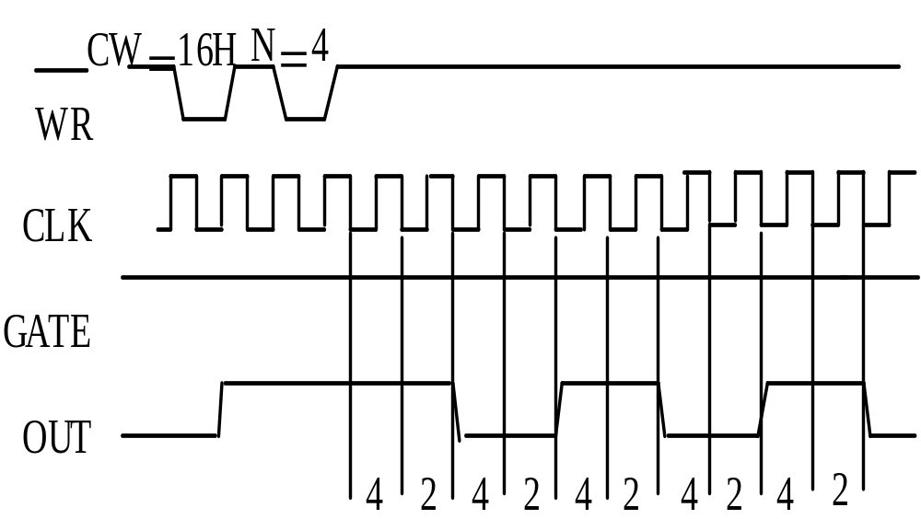
      方式3──方波发生器

Slide 121
8.5.4 8254控制字与编程方法

Slide 122
1.8254控制字/状态字
控制字有两个
一个用来设置计数器的工作方式，称为方式控制字；
一个用来设置读出命令，称为读出控制字。
两个控制字共用一个地址，由标识位来区分

Slide 123
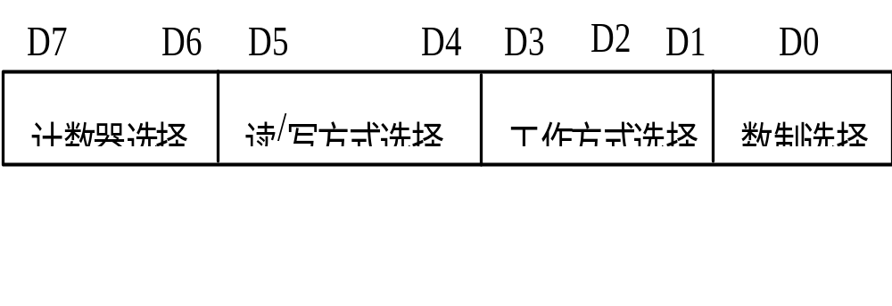
方式控制字

Slide 124
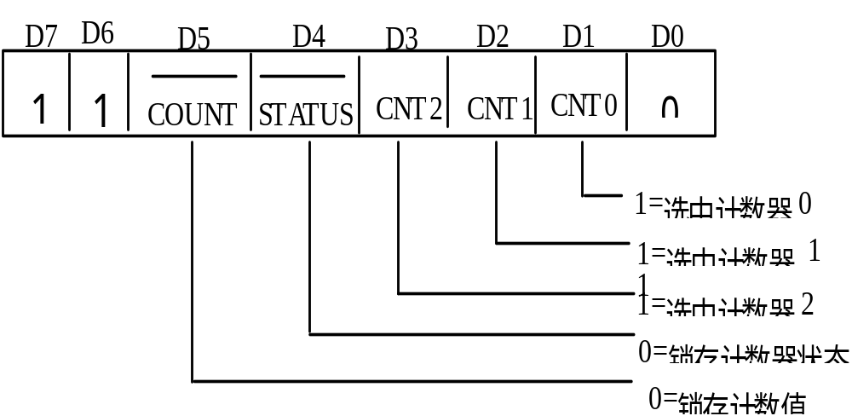
读出控制字

Slide 125
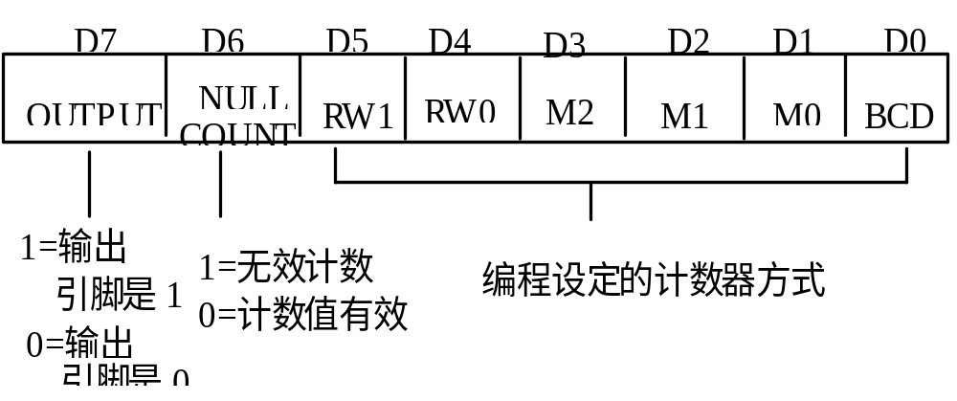
状态字

Slide 126
2.8254初始化编程步骤
初始化编程分两步进行：
向控制字寄存器（控制端口）写入方式控制字
目的: 选择一个计数器, 并确定其工作方式和
计数值（或 计数初值）的读 / 写顺序。
向使用的计数器（计数器端口）写入计数初值
注意: 如果方式选择命令字D0=0, 则初值应是
二进制, 否则初值应是BCD码数。

Slide 127
    例: 设8254的口地址为40H ~ 43H, 要求2#计数器工作在方式3, 计数初值=4000, 请写出2#的初始化程序段

Slide 128
2#计数器是一个16位的计数器，分高低8位
高8位 低8位
计数器如何工作？
计数初值如何写入？
CPU对8254进行初始化编程
端口地址的确定

Slide 129
    解1: 设初值为二进制, 初值写入顺序为先低8位后高8位。
    MOV AL, 10110110B
    OUT 43H, AL
    MOV AX, 4000
    OUT 42H, AL
    MOV AL, AH
    OUT 42H, AL
    解2: 设初值为二进制, 写入顺序为仅写高8位。
    MOV AL, 10100110B
    OUT 43H, AL
    MOV AL, 40
    OUT 42H, AL
注意: 解2是错误的, 因为:4000=0FA0H, 其低8位不等于0。

Slide 130
    解3: 设初值为BCD码, 写入顺序为先低后高。
    MOV AL, 10110111B
    OUT 43H, AL
    MOV AL, 0
    OUT 42H, AL
    MOV AL, 40H
    OUT 42H, AL
    解4: 设初值为BCD码, 仅写高8位。
    MOV AL, 10100111B
    OUT 43H, AL
    MOV AL, 40H
    OUT 42H, AL
    注意: 4000的BCD码数应写成4000H,
    解3、解4是正确的。

Slide 131
    当计数初值 ≤ 9999时, “初值”选为二进制或BCD码都
    可以
    当计数初值 > 9999时, “初值”只能选为二进制。
    程序中如何表示BCD码数?
    设初值=(1234)10
    则 MOV AX, 1234H 是正确的
    写成 MOV AX, 1234 是错误的
方式选择命令, 锁存命令, 读出命令必须写入控制口。
    关于锁存命令
    当程序员要了解计数器的当前计数值时, 先向控制口
    写入锁存命令, 然后从选择的计数器端口读取当前计
    数值。

Slide 132
3.读取当前计数值
计数器为16位，因而要分两次读
在计数过程中，先向8254控制寄存器写入一个D7 D6=计数器编号，D5 D4=00的控制字，锁存相应计数器的计数值，然后再对相应的计数器端口进行两次读操作，依次读出计数值的低8位和高8位

Slide 133
eg:设8254端口地址为40H～43H，试写出程序段，读取计数器#2的当前计数值。
程序段如下:
MOV AL，84H ；计数器#2的锁存命令
OUT 43H，AL ；写入控制寄存器
IN AL，42H ；读低8位
MOV CL，AL ；存于CL中
IN AL，42H ；读高8位
MOV CH，AL ；存于CH中

Slide 134
8.5.5 8254在微机系统中的应用

Slide 135
8254
主8259A
f_{clk}=1.193182 MHZ
CLK0 OUT0
CLK1
CLK2
GATE0 OUT1
GATE1
GATE2 OUT2
IR0
动态存储器
刷新电路
Q
D
+5V
清“0”
8255 B口
+5V
PB0
PB1
与
门
滤波
口地址61H

Slide 136
    3个计数器的时钟端都为1.193182 MHZ
    GATE0, GATE1固定接+5^{V}
    GATE2, OUT2输出受8255的PB0、PB1控制
      系统8254口地址为40H ~ 43H。
系统加电后,由BIOS完成对3个计数器的初始化。
各计数器的使用现状如下：

Slide 137
f_{clk}=1.193182 MHZ
CLK0 OUT0
CLK1
CLK2
GATE0 OUT1
GATE1
GATE2 OUT2
IR0
主8259A
8254
动态存储器
刷新电路
Q
D
+5V
清“0”
8255 B口
+5V
PB0
PB1
与
门
滤波
口地址61H
    0#计数器 工作在方式3, 计数初值=0
    OUT0=周期为55ms的方波信号。
    作用: 每隔55ms通过中断系统提出一次日时钟中断请求。

Slide 138
f_{clk}=1.193182 MHZ
CLK0 OUT0
CLK1
CLK2
GATE0 OUT1
GATE1
GATE2 OUT2
IR0
主8259A
8254
动态存储器
刷新电路
Q
D
+5V
清“0”
8255 B口
+5V
PB0
PB1
与
门
滤波
口地址61H
    1#计数器工作在方式2, 计数初值=18, OUT1=周期为15.1µs的连续脉冲。 作用: 每隔15.1µs(向DMAC)提出一次“动态存储器刷新请求”。

Slide 139
f_{clk}=1.193182 MHZ
CLK0 OUT0
CLK1
CLK2
GATE0 OUT1
GATE1
GATE2 OUT2
IR0
主8259A
8254
动态存储器
刷新电路
Q
D
+5V
清“0”
8255 B口
+5V
PB0
PB1
与
门
滤波
口地址61H
    2#计数器
    工作在方式3, 初值=533H，
    为音响系统提供900HZ方波。

Slide 140
8254
主8259A
f_{clk}=1.193182 MHZ
CLK0 OUT0
CLK1
CLK2
GATE0 OUT1
GATE1
GATE2 OUT2
IR0
动态存储器
刷新电路
Q
D
+5V
清“0”
8255 B口
+5V
PB0
PB1
与
门
滤波
口地址61H
    注意: 用户程序禁止使用1#计数器。
    用户程序可以使用0#, 2#计数器。

Slide 141
总结：8254在 PC/AT 中的使用现状
计数器0用于定时(约55ms)中断
计数器1用于动态存储器刷新定时(每隔15us一次请求)
计数器2用于产生约900HZ的方波送至扬声器

Slide 142
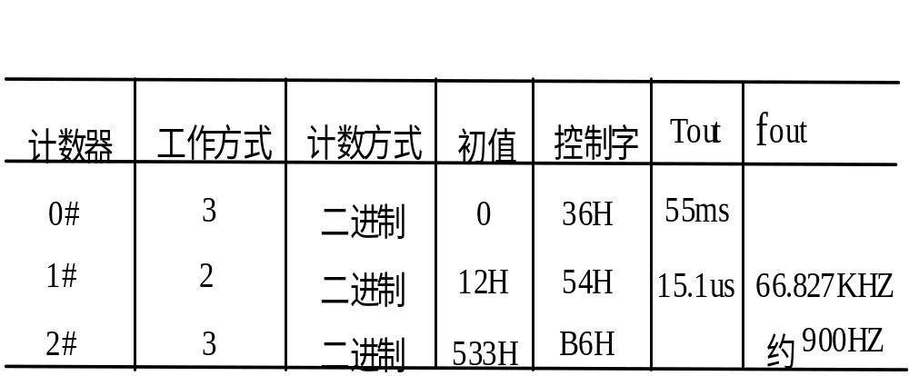

Slide 143
8254的端口地址为40H～43H，8255 B口的地址为61H,0号计数器的初始化程序段为：
MOV AL，00110110B ；方式3，二进制计数
OUT 43H，AL
MOV AL，0 ；初值为0000H
OUT 40H，AL
OUT 40H，AL

Slide 144
Eg:编制程序，使PC系列机8254的计数器产生600HZ的方波，经滤波后送至扬声器发声，当按下任一键时声音停止。

Slide 145
    设计思路:
    1.开 / 关扬声器的子程序
    使8255 PB0、PB1＝1，接通扬声器。
    OPEN PROC
    IN AL, 61H
    OR AL, 03H
    OUT 61H, AL
    RET
OPEN ENDP
CLOSE PROC
IN AL, 61H
AND AL, 0FCH
OUT 61H, AL
RET
CLOSE ENDP

Slide 146
    2. 使2#计数器产生单音频的程序段
    2#应工作在方式3, 计数初值
    N=1.193182MHZ÷600HZ
    （1.193182 × 10⁶)₁₀=1234DEH
    所以: 在2#写入方式选择命令字之后, 执行下列程序段即可。
    方式选择命令字 → 控制口(BIOS已经做了)。

Slide 147
    MOV DX, 12H
    MOV AX, 34DEH
    MOV CX, 频率值
    DIV CX ;初值→AX
    OUT 42H, AL
    MOV AL, AH
    OUT 42H, AL

Slide 148
CODE SEGMENT
ASSUME CS:CODE
BEG: IN AL，61H ；读PB口当前状态
OR AL，03H ；使PB0，PB1均为1
OUT 61H，AL ；写新的PB口值，接通扬声器
MOV DX，12H
MOV AX，34DEH ；1.193182×＝1234DEH
MOV CX，600
DIV CX ；计数初值→AX
OUT 42H，AL ；先写低8位
MOV AL，AH
OUT 42H，AL；再写高8位，OUT2 输出600HZ方波
CALL OPEN

Slide 149
MOV AH，1
INT 21H ；等待按键
IN AL，61H ；读PB口当前状态
AND AL，0FCH ；使PB1、PB0均为0
OUT 61H，AL ；扬声器停止工作
MOV AH，4CH
INT 21H
CODE ENDS
END BEG
CALL CLOSE
OPEN PROC
OPEN ENDP
CLOSE PROC
CLOSE ENDP

Slide 150
    九. 外扩8254应用举例
    例: 给定2兆信号发生器, 在ISA总线上外扩一片8254。
    口地址为218 ~ 21BH, 要求:
    ✶ 设计硬件电路
    ✴ 编程产生8 KHZ方波和1.6 KHZ的连续脉冲
    解: 思路:
    ✶ 使用外扩8254的
    0#选择方式3, 产生8 KHZ方波
    1#选择方式2, 产生1.6 KHZ连续脉冲
    方式2、 方式3均为软件启动, 故GATE0、GATE1
    接+5^{V}

Slide 151
    硬件电路:
8254
+5
D7 ~ D6
IOR
IOW
A1
A0
D7~D0
RD
WR GATE0
A1 GATE1
A0
CLK0
CLK1
OUT0
CS OUT1
2兆
A9
A4
A3
8 KHZ方波
1.6 KHZ连续脉冲
A8
7
6
5
2
AEN

Slide 152
    ✴ 0#计数初值 N0=2兆 / 8K=250 (<256)
    方式3 选择命令字
计数器选择 读写方式 工作方式 数制
=16H
0 0 0 1 0 1 1 0
（只写低8位）
2进制
    → 1#计数初值 N1=2兆 / 1.6K=1250
    方式2 选择命令字
计数器选择 读写方式 工作方式 数制
=75H
0 1 1 1 0 1 0 1
（先低后高）
（BCD码）

Slide 153
    .486
    CODE SEGMENT USE16
    ASSUME CS:CODE
    BEG: MOV DX, 21BH
    MOV AL, 16H
    OUT DX, AL
    MOV DX, 218H
    MOV AL, 250
    OUT DX, AL
    MOV DX, 21BH
    MOV AL, 75H
    OUT DX, AL
    MOV DX, 219H
    MOV AX, 1250H
    MOV DX, AL
    MOV AL, AH
    OUT DX, AL
0#方式3
0#计数初值
1#方式2
BCD码制表示方法
或
MOV AL, 50H
OUT DX, AL
MOV AL, 12H
OUT DX, AL

Slide 154
    MOV AH, 4CH
    INT 21H
    CODE ENDS
    END BEG
    例:测试8254计数器方式3的计数过程
    1. 复习8254方式3
    ✶ 方式3 — 方波发生器, 减2计数器。
    ✴ 初值=偶数时, 计数到0, 输出改变极性, 重装初值。
    → 初值=奇数时, 计数过程复杂。
    实际装入 / 重装的初值, 比编程写入的初值少1。
    输出为高电平时, 减2到-2时, 输出改变极性, 重装初值。
    输出为低电平时, 减2到0时, 输出改变极性, 重装初值。

Slide 155
    2. 问题:
      PC机8254电路已定型, 无法测试。
      所以: 外扩一片8254, 设计测试电路。
    ✴ 8254计数过程是在CLK脉冲控制下自动地快速
    完成的, 怎样使计数过程受程序员控制？
    3. 测试电路及编程思路:
    ✶ 在ISA 总线上外扩一片8254, 并设计口地址译码
    电路。设 8254 口地址=218H ~ 21BH (如上例)
+5
+5
GATE0
CLK0 OUT0
GATE1
CLK1
2兆
被测计数器
工作方式3
初值=整数
工作方式4
初值取小些

Slide 156
+5
+5
GATE0
CLK0 OUT0
GATE1
CLK1
2兆
被测计数器
工作方式3
初值=整数
工作方式4
初值取小些
    ✴ 1#计数器是被测计数器, 令其工作在方式3,
    初值=5(奇数), 由程序控制产生一个单脉冲 给CLK1。
    每来一个CLK1, 1#计数一次, 然后锁存计数值, 再
    读出。
    经代码转换 → 屏显!

Slide 157
+5
+5
GATE0
CLK0 OUT0
GATE1
CLK1
2兆
被测计数器
工作方式3
初值=整数
工作方式4
初值取小些
→ 怎样产生单脉冲?
选用0#计数器工作在单脉冲方式, OUT0输出接CLK1。

Slide 158
✵ 怎样使0#计数器在程序员控制下, 产生单脉冲?
有3种方式可以产生单脉冲, 选哪一种?
方式1: 硬件启动的单脉冲发生器
当GATE0= 时, 启动计数, 计数结束,有输出
OUT=
N×T_{CLK}
区别: 脉宽不同
方式5: 硬件启动的单脉冲发生器
当GATE0= 时, 启动计数, 计数结束, 有输出
OUT=
=T_{CLK}
GATE0的 哪儿来? 所以, 方式1、方式5都不适合。

